Slide 1
Plano Estadual do Livro 3ª Reunião do Grupo de Trabalho 21/09/2016

Slide 2
Pauta
Apresentações: diagnóstico parcial
Participação no Circuito das Letras
Proposta de seminário
Agenda da próxima reunião

Slide 3
DIAGNÓSTICO PASSO A PASSO
Definição do escopo
Formulação de perguntas
Levantamento de dados
Análise de informações

Slide 4
COORDENAÇÃO DE REGIONALIZAÇÃO

Slide 5
REGIONALIZAÇÃO
Início dos trabalhos: 2/9/2016 com 3 reuniões da Coordenação
Freqüência dos membros : regular
Participação presencial dos membros da Coordenação nos 4 Grupos: estratégia: um membro da equipe do Sistema em cada Grupo de Discussão, acompanhando os trabalhos.

Slide 6
2ª Reunião
REGIONALIZAÇÃO
Discussão sobre itens a serem planejados no PPAG da Cultura e Educação
Diárias para 10 pessoas e motoristas
Combustível
Locação de equipamentos
Serviços gráficos (folder, convite, caderno com propostas etc.)
Levantamento das bibliotecas públicas vinculadas às secretarias municipais de educação (aproximação comunicação com gestores via SEE)
Levantamento municípios que possuem SRE's
Reunião com a Gerência de Projetos Institucionais –GPI/ALMG

Slide 7
2ª e 3ª Reuniões
REGIONALIZAÇÃO
Municípios candidatos a sediar os fóruns : identificar o potencial de cada região
Análise das avaliações sobre a participação poder público e soc. civil nos 12 encontros regionais do PEC (Ouro Preto/Mariana – Araxá –Paractu - Governador Valadares - Montes Claros – Araçuaí – Alfenas –Uberlândia – Cataguases - Santa Luzia e Januária
Mapa visualização: bibliotecas públicas municipais existentes/ sem bibliotecas/sem resposta recadastramento/academias de letras/livrarias/editoras/distribuidoras/pontos de leitura/arcas das letras/SRS’s/PROLER
Proposta preliminar (para discussão)

Slide 8
Proposta para discussão
REGIONALIZAÇÃO
(*) Município que participou da primeira pesquisa sobre o Índice de Leitura e Comportamento dos Leitores realizada pela Câmara Mineira do Livro. (#) Município que tem em seu território uma Superintendência Regional de Ensino. (**) Apesar de não ter Superintendência Regional de Ensino localizada em seu território, Araxá tem um peso de natureza política, que, em certa medida, deve ser considerado como critério de escolha dos municípios juntamente com critérios de natureza técnica.

Slide 9
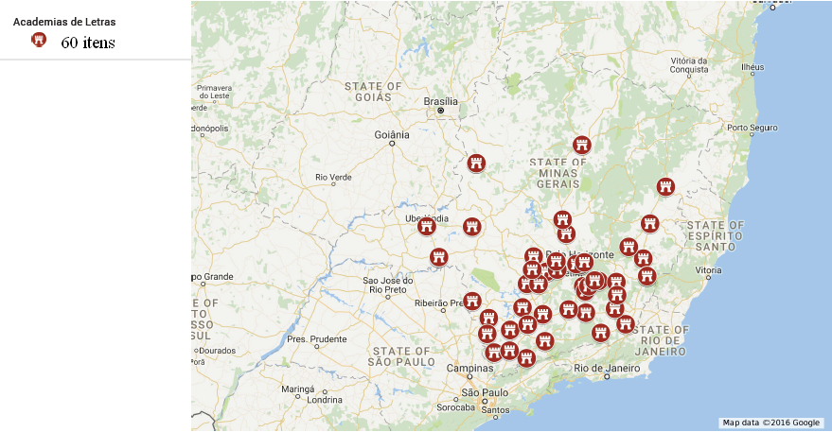
Academias de Letras
REGIONALIZAÇÃO

Slide 10
Superintendências Regionais de Ensino
REGIONALIZAÇÃO

Slide 11
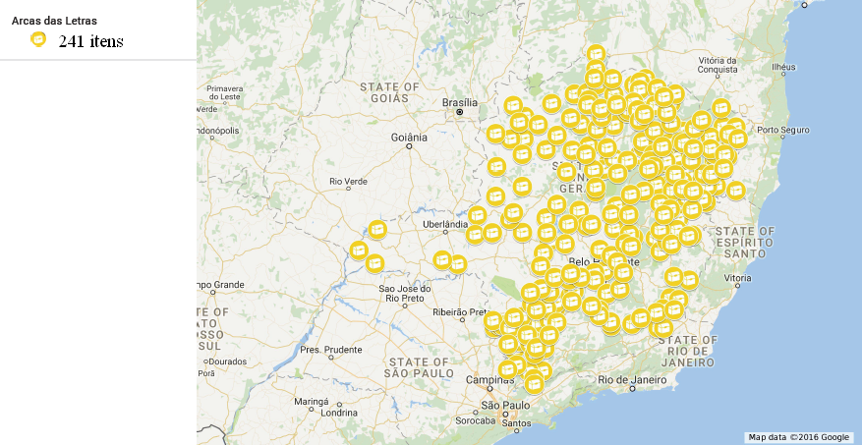
Arcas das Letras
REGIONALIZAÇÃO

Slide 12
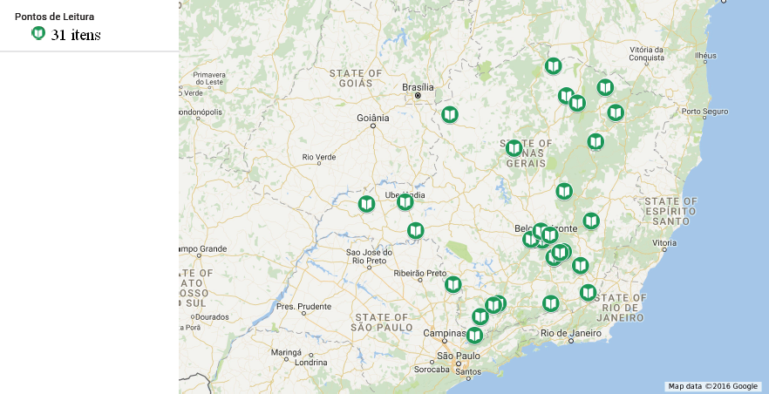
Pontos de Leitura
REGIONALIZAÇÃO

Slide 13
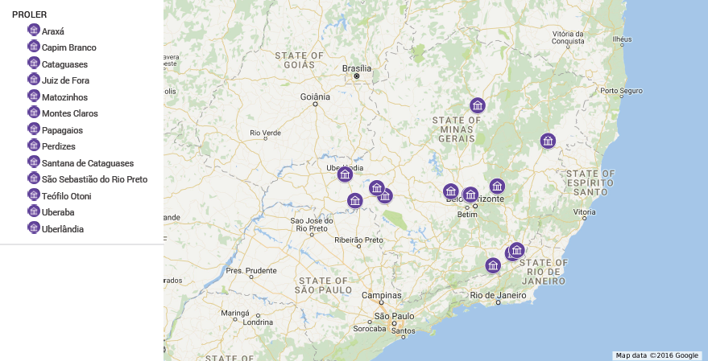
PROLER
REGIONALIZAÇÃO

Slide 14
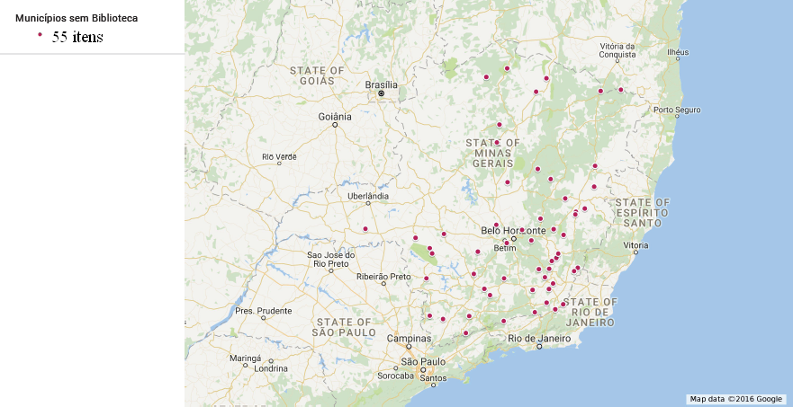
Municípios sem biblioteca
REGIONALIZAÇÃO

Slide 15
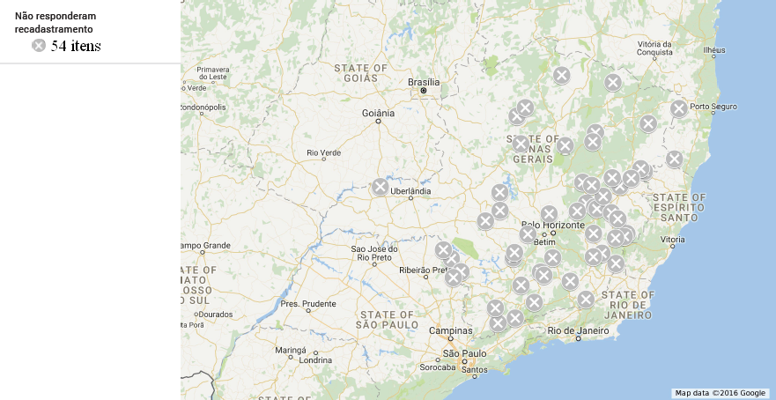
Não responderam Recadastramento
REGIONALIZAÇÃO

Slide 16
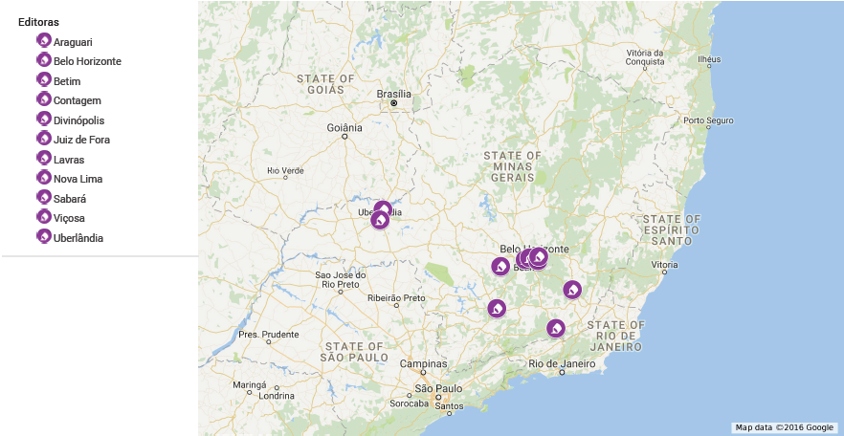
Editoras
REGIONALIZAÇÃO

Slide 17
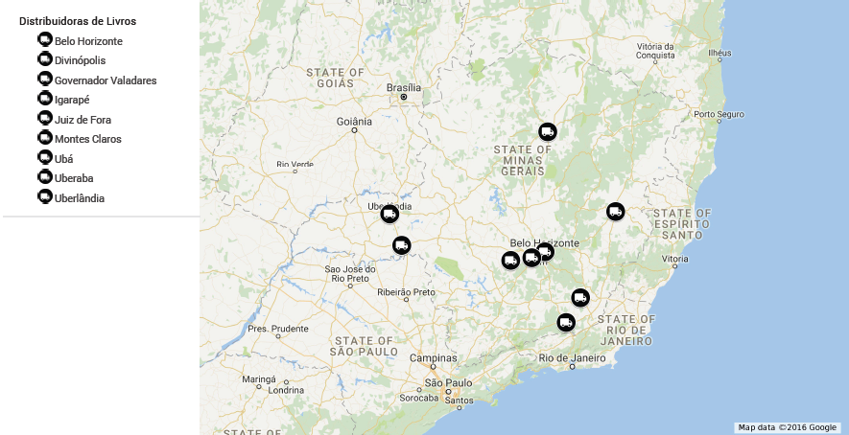
Distribuidoras de Livros
REGIONALIZAÇÃO

Slide 18
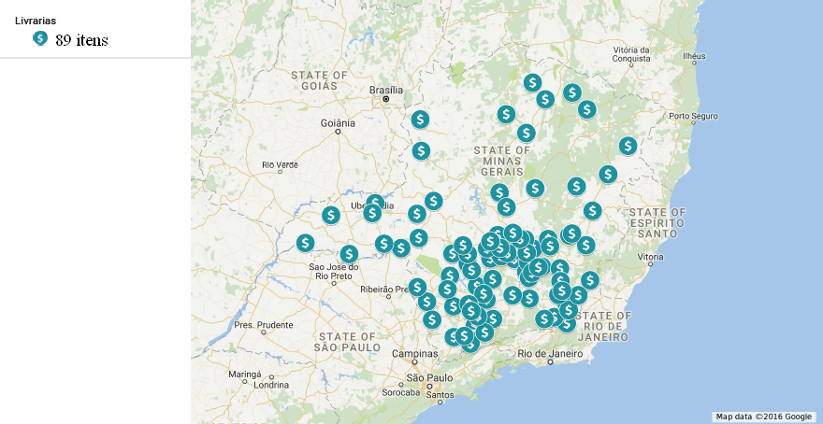
Livrarias
REGIONALIZAÇÃO

Slide 19
EIXO 1 – DEMOCRATIZAÇÃO DO ACESSO

Slide 20
Número e a situação das bibliotecas públicas, escolares e comunitárias no estado
EIXO 1
Instituto Brasileiro de Geografia e Estatística (IBGE):
o número de bibliotecas públicas no Brasil subiu 9% entre os anos de 1999 e 2014, sendo 76,3% dos municípios em 1999 e 97,1% em 2014.
as livrarias tiveram um recuo na comparação de 1999 e 2014, diminuindo de 35,5 para 27,4% dos municípios brasileiros com este equipamento.

Slide 21
Número e a situação das bibliotecas públicas, escolares e comunitárias no estado
EIXO 1
Não há dados sistematizados do número total de bibliotecas escolares do estado. Contudo, segundo dados da SEE MG, 3.360 instituições de ensino ativas (dados 08/2016) somente na rede estadual.
Segundo dados da Superintendência de Bibliotecas Públicas e Suplemento Literário, Minas Gerais possui 726 municípios com Bibliotecas Públicas, correspondendo a 85% dos municípios. Destas, 32% estão vinculadas à Secretarias de Educação.

Slide 22
Número e a situação das bibliotecas públicas, escolares e comunitárias no estado
EIXO 1
Com relação às bibliotecas comunitárias, não existe no Estado de Minas Gerais um órgão específico que cuide oficialmente das parcerias estado/bibliotecas comunitárias.
O Livro em Minas, editado pela Câmara Mineira do Livro em 2015
Em relação às livrarias em Minas Gerais, 46% estão na capital e 54% no interior
26% região Central; 17% na Zona da Mata; 12% no Triângulo; 11% no Centro-Oeste; 8% no Rio Doce e 4% na Norte e Alto-Paranaíba e 2% no Noroeste e Jequitinhonha.

Slide 23
EIXO 1
Público leitor e as formas de acesso ao livro e à leitura
Retratos da Leitura no Brasil
Sobre os lugares em que se costuma ler livros, a casa é o principal, representando 81%. As bibliotecas aparecem em terceiro lugar, representando 19% das respostas. Salienta-se que houve um crescimento com relação aos anos de 2007 e 2011, que era de 12%.

Slide 24
EIXO 1
Público leitor e as formas de acesso ao livro e à leitura
Principais formas de acesso ao livro
Os livros emprestados em escola estão em quarto lugar, representando 9% e os livros emprestados em bibliotecas públicas e comunitárias estão em sétimo lugar, com 7% das respostas. A compra em lojas físicas e pela internet está em primeiro lugar, representando 43%.

Slide 25
EIXO 1
Público leitor e as formas de acesso ao livro e à leitura
Dados do IBGE de 2015, em MG:
O número de matrículas no ensino fundamental foi de 2.657.185. Destas, a maior parte, 1.188.184 (44,7%) foram em escolas públicas estaduais, seguido de 44,09% em escola pública municipal, 11% em escola particular e 0,10% em escola pública federal.

Slide 26
EIXO 1
Público leitor e as formas de acesso ao livro e à leitura
Dados do IBGE de 2015, em MG:
No ensino médio as escolas estaduais também receberam o maior número de matrículas, uma vez ser dos estados a obrigação da oferta do ensino médio público. Das 787.359 matrículas, 86,5% (681.738) foram em escolas estaduais, seguido de 10,3% em escolas privadas (81.523), 2,2% em escolas federais (17.864) e 0,7% (6.234) em escolas municipais.
Podemos notar que os investimentos nas bibliotecas escolares estaduais devem, realmente, serem maiores e contínuos uma vez que está nelas a maior parte dos alunos estudantes de MG.

Slide 27
EIXO 1
Público leitor e as formas de acesso ao livro e à leitura
Em Minas Gerais, segundo o Censo Demográfico 2010 Sistema Nacional de Informação de Gênero
Existem 1.246.630 analfabetos com 15 anos ou mais de idade, representando 8,2% da população. Entre os homens analfabetos com 15 anos ou mais a taxa é de 8,0% (590.505) e entre as mulheres na mesma faixa etária a taxa é superior, 8,4% (656.125).

Slide 28
EIXO 1
Público leitor e as formas de acesso ao livro e à leitura
Segundo “Retratos das bibliotecas públicas municipais”, as informações mais importantes são as seguintes:
A maioria, 343 bibliotecas, possui até 1 mil leitores cadastrados sendo 51% mulheres. 74% são jovens, destes, 40% têm menos que 14 anos. Idosos representam apenas 0,5% dos leitores.
A maioria esmagadora possui acervo em papel e os leitores frequentam para realizar trabalhos escolares (37%), pegar livros emprestados (38%), 7% utilizar internet, 11% ler no local. 74% dos empréstimos são de livros de literatura, com 49% de títulos infantojuvenis. Os acervos são formados inicialmente conforme determinação da UNESCO.

Slide 29
EIXO 1
Público leitor e as formas de acesso ao livro e à leitura
O Livro em Minas, editado pela Câmara Mineira do Livro em 2015
Com relação às formas de acesso ao livro, a maior parte (52,62%) compram os livros, 31,46% são emprestados por bibliotecas.
A média de compra de livros pelas mulheres supera os homens e quanto maior a escolaridade, maior a média de livros comprados.
As livrarias são os principais pontos de venda, representando 42,82%. A compra pela internet representa 10,88%.

Slide 30
EIXO 1
Público leitor e as formas de acesso ao livro e à leitura
O Livro em Minas, editado pela Câmara Mineira do Livro em 2015
Os entrevistados, quando questionados sobre o local de leitura onde costumam ler livros, a maioria respondeu que gosta de ler em casa, representando 91,07%.
Outros locais de leitura são o trabalho (20,10%), a sala de aula (15,24%) e nos meios de transporte (12,72%).
O percentual de pessoas que afirma ler em bibliotecas é de 7,38%, podendo ser elas bibliotecas públicas, escolares ou universitárias.
Nos municípios de Teófilo Otoni, Poços de Caldas e Juiz de Fora o percentual supera 10%. Já em Governador Valadares, Belo Horizonte e Montes Claros o percentual é de menos de 5%.

Slide 31
EIXO 1
Público leitor e as formas de acesso ao livro e à leitura
O Livro em Minas, editado pela Câmara Mineira do Livro em 2015
Sobre a frequência nas bibliotecas, a maioria dos entrevistados (64%) não frequenta. 14,75% vai frequentemente; 12,18% de vez em quando; 8,86% raramente e 0,52% não responderam.
Entre os motivos para não frequentar bibliotecas, a falta de tempo é o principal motivo (45,98%), seguido de não gosto de ler livros (11,83%), as bibliotecas não têm livros que me interessam (5,37%), prefiro ler livros emprestados por amigos/familiares (4,39%) e não conheço nenhuma (2,32%).

Slide 32
EIXO 1
Público leitor e as formas de acesso ao livro e à leitura
O Livro em Minas, editado pela Câmara Mineira do Livro em 2015
Sobre a leitura em suportes digitais, a maioria dos entrevistados nunca ouviu falar em e-books (49,65%) ou então ouviu falar, mas nunca leu (32,17%).
Os que se disseram leitores de e-books foram 13,87% do percentual. 60% dos entrevistados disseram que estão abertos a usar esta nova tecnologia e 21% acreditam que nunca farão uso.

Slide 33
EIXO 1
Incorporação e uso de tecnologias de informação e de comunicação na prática de leitura
Pesquisa Nacional por Amostra de Domicílios 2014, IBGE:
O acesso à tecnologia no estado de Minas Gerais, especialmente à internet está em 55% dos domicílios particulares. 20,4% dos domicílios particulares utilizam a internet somente por microcomputador; 23,2% somente por telefone móvel ou tablet.
78,2% dos estudantes possuíam telefone móvel e 80,2% dos não estudantes também possuíam.

Slide 34
EIXO 1
Incorporação e uso de tecnologias de informação e de comunicação na prática de leitura
Bibliotecas Públicas Municipais (Retratos das bibliotecas púbicas municipais)
443 (57%) possuem até 10 computadores e 60% acesso à internet.
É recomendado assinatura de 1 jornal regional, 1 local e revistas de cunho informativo.
166 oferecem livros em braille e audiolivros.

Slide 35
EIXO 1
Outros espaços de leitura existentes, ações de distribuição de livros gratuitos, ações de promoção de outras formas de expressão da leitura, projetos de incentivo à leitura em diversos suportes tecnológicos
Plano Nacional Biblioteca na Escola (PNBE): destina-se à composição e distribuição de acervos às escolas públicas da educação básica (educação infantil, ensino fundamental e médio) e também a educação de jovens e adultos (EJA).

Slide 36
EIXO 1
Outros espaços de leitura existentes, ações de distribuição de livros gratuitos, ações de promoção de outras formas de expressão da leitura, projetos de incentivo à leitura em diversos suportes tecnológicos
Tese defendida em 2016 em cidade da Região Metropolitana de Belo Horizonte (RMBH) afirma que um dos pilares para a efetivação desta política na rede investigada é a revitalização dos espaços das bibliotecas escolares (MONTUANI, 2013)
MONTUANI, Daniela Freitas Brito. O Programa Nacional Biblioteca da Escola ­ PNBE: conhecimento, circulação e uso sem um município de Minas Gerais.
Além do Plano Nacional, segundo nossas pesquisas, somente a rede municipal de ensino de BH tem programa sistemático e continuo de distribuição de kit literário diretamente para seus alunos.

Slide 37
EIXO 2 – FOMENTO À LEITURA E À FORMAÇÃO DE MEDIADORES

Slide 38
EIXO 2
Linhas de ação
Projetos de capacitação de educadores, bibliotecários e outros na formação de leitura; projetos sociais; criação de concursos que venham premiar experiências inovadoras no estímulo à leitura e suas práticas variadas, capacitação para mediadores de leitura e contadores de história; incentivo a contadores de história oral, programas de capacitação presencial e a distância para o cidadão praticar a mediação de leitura.

Slide 39
EIXO 2
Dinâmica
​ Pesquisa:
Programas Nacionais, Estaduais e Municipais
ONGs
Bibliotecas Públicas, Municipais e Escolares
Universidades Públicas e Privadas
Espaços de Leitura
Iniciativas da Sociedade Civil

Slide 40
EIXO 2
Resultados parciais
​Programa Nacional de Incentivo à Leitura - PROLER
Sistema Estadual de Bibliotecas Públicas Municipais
Programa de Bibliotecas da Rede Municipal de Educação de Belo Horizonte
Universidade Federal de Minas Gerais (FaE e ECI;CP)
Universidade Federal de Juiz de Fora
ONG: Instituto Um Pé de Biblioteca
Espaços de Leitura em cidades diversas

Slide 41
EIXO 3 – VALORIZAÇÃO INSTITUCIONAL DA LEITURA E INCREMENTO DE SEU VALOR SIMBÓLICO

Slide 42
EIXO 3
Séculos atrás, Cícero disse que “uma casa sem livro é como um corpo sem alma”. A vida, ao contrário disso, sempre multiforme, também está no livro. Segundo Jorge Luis Borges, “o livro é uma extensão da memória e da imaginação”.

Slide 43
EIXO 3
“Valorização Institucional da Leitura e Incremento do seu Valor Simbólico abre um amplo campo de referências e contextos em torno da leitura e de seu significado. São muitas as ações para converter o fomento às práticas sociais da leitura em políticas e criar consciência sobre o valor social do livro e da leitura.
São afirmações que precisam ser desdobradas para pensarmos o processo como um todo e para que as ações tenham êxito.
É necessário questionar e repensar o valor simbólico da leitura, a construção de leitores, os conceitos e categorias. Um aprofundamento maior sobre algumas questões como leitura, leitores e literatura, mostra a diversidade de sentidos que coexistem para se falar de um mesmo fenômeno.”
Dolores Prades

Slide 44
EIXO 3
Objetivo
Diagnóstico
Proposta de Ação

Slide 45
EIXO 3
Objetivos
Identificar as ações que criam a consciência e valorização sobre o livro como bem social;
Identificar iniciativas para converter o incentivo às práticas sociais da leitura e da comunicação em políticas de estado;
Identificar publicações impressas, ou em outras mídias, dedicadas ao fortalecimento do livro e da leitura;
Identificar grupos, incentivos, projetos de pesquisa, estudos nas áreas do livro e da leitura e os conteúdos que já foram publicados sobre o tema;

Slide 46
EIXO 3
Objetivos
Identificar seminários, congressos, campanhas e eventos - temáticos ou não - sobre a promoção da literatura e o fomento à leitura;
Identificar articulações entre esferas de governo para a promoção do valor simbólico do livro;
Identificar qual é o entendimento da população sobre a valorização do livro e da leitura.

Slide 47
EIXO 3
Ações que criam a consciência e valorização sobre o livro como bem social
Minibibliotecas - EMBRAPA (desde 2003) – Iniciativa institucional de incentivo à leitura e à inclusão produtiva no meio rural. Reúne num acervo itinerante, vídeos e áudios com programas de rádio, televisão e publicações impressas como livros, cartilhas e manuais.
Projeto Ler é Bom, Experimente – Ministério da Cultura (desde 2001) – O Projeto consiste na doação de livros a estudantes do 2º ano do Ensino Fundamental até o Ensino Médio e o desenvolvimento de atividades. Após a leitura, os alunos transpõem a história para o teatro e encenam.

Slide 48
EIXO 3
Ações que criam a consciência e valorização sobre o livro como bem social
Projeto Mais Diferenças - Acessibilidade em Bibliotecas Públicas (2015):
A Mais Diferenças é uma associação qualificada como Organização da Sociedade Civil de Interesse Público (OSCIP) pelo Ministério da Justiça e como Entidade Promotora de Direitos Humanos, pela Secretaria de Justiça do Estado de São Paulo.
Por meio do Projeto Mais Diferenças, dez bibliotecas públicas brasileiras foram selecionadas pelo Sistema Nacional de Bibliotecas Públicas (SNBP) para, ao longo de um ano, receberem qualificação profissional, melhorias no acervo, novos equipamentos, etc.

Slide 49
EIXO 3
Ações que criam a consciência e valorização sobre o livro como bem social
Coleção Itaú Criança (desde 2010) – A coleção é composta por dois livros diferentes por vez e enviada de forma gratuita para clientes e não clientes do banco.
Arca das Letras – Delegacia Federal de Desenvolvimento Agrário (desde 2003)
Programa de incentivo à leitura nas comunidades rurais, presente em mais de 200 municípios, implantou cerca de 950.

Slide 50
EIXO 3
Ações que criam a consciência e valorização sobre o livro como bem social
Exposições Literárias Itinerantes
Projeto realizado pela Superintendência Estadual de Bibliotecas Públicas e Suplemento Literário por meio do Sistema Estadual de Bibliotecas Públicas Municipais de Minas Gerais desde 2003.
O Projeto tem como objetivo incentivar a leitura e formar leitores em todo o Estado de Minas Gerais.
Em 2016 o Projeto foi contemplado com a Menção Honrosa José Mindlin no Prêmio Vivaleitura.

Slide 51
EIXO 3
Diagnóstico
Percebemos que as ações governamentais e de iniciativa privada que incentivam a leitura existem em grande escala e são eficientes, no entanto, em alguns casos, não há continuidade entre as ações.

Slide 52
EIXO 3
Articulações entre esferas de governo para a promoção do valor simbólico do livro
Prêmio Governo de Minas Gerais de Literatura (2016)
O Prêmio Governo de Minas Gerais de Literatura foi lançado em dezembro de 2007, para promover e divulgar a literatura brasileira, reconhecendo grandes nomes nacionais e abrindo espaço para os jovens escritores mineiros.
Em 2016 o Prêmio distribuirá R$ 258 mil em 2016 (duzentos e cinqüenta e oito mil reais) para as categorias Conjunto da Obra, Poesia, Ficção e Jovem Escritor Mineiro.

Slide 53
EIXO 3
Articulações entre esferas de governo para a promoção do valor simbólico do livro
Prêmio Todos por um Brasil de Leitores (desde 2015)
O prêmio visa reconhecer e apoiar projetos da sociedade civil realizados por pessoas físicas e jurídicas em bibliotecas comunitárias, pontos de leitura e ambientes sociais diversos de promoção da leitura.
Edital de Prêmio às Boas Práticas e Inovação em Bibliotecas Públicas (2014)
O edital premia iniciativas reconhecidas como boas práticas ou inovadoras que sejam aplicadas em bibliotecas públicas (municipais e estaduais).

Slide 54
EIXO 3
Articulações entre esferas de governo para a promoção do valor simbólico do livro
Prêmio Viva Leitura (desde 2006)
A iniciativa premia os melhores projetos de fomento à leitura nas categorias: Bibliotecas, Escolas e ONGs.
Edital de Apoio ao Circuito Nacional de Feiras de Livros e Eventos Literários (2014; 2015)
O edital é destinado ao apoio de feiras de livros e eventos literários existentes no país, visando ampliar e qualificar a programação cultural.

Slide 55
EIXO 3
Articulações entre esferas de governo para a promoção do valor simbólico do livro
Edital de Criação de Bibliotecas Públicas (2014-2016)
Ação promovida pela Superintendência Estadual de Bibliotecas Públicas e Suplemento Literário por meio do Sistema Estadual de Bibliotecas Públicas Municipais de Minas Gerais desde 2014;
O objetivo do edital é promover o acesso ao livro e à leitura em todo o Estado e, portanto, terão prioridade as cidades que ainda não possuem esse equipamento. No entanto, as localidades que já possuem esses espaços culturais também podem participar do edital para criar uma nova unidade, preferencialmente em distritos ou na zona rural.

Slide 56
EIXO 3
Diagnóstico
Identificamos que as ações governamentais atingem com mais intensidade os centros urbanos e demonstram dificuldade em atingir as regiões com maior vulnerabilidade social.
Pouca iniciativa dos representantes do poder público nos municípios e demais instituições na articulação das ações e na divulgação dos programas de fomento ao livro e à leitura.

Slide 57
EIXO 3
Iniciativas para converter o incentivo às práticas sociais da leitura em políticas de Estado
Plano Estadual do Livro, Leitura, Literatura e Bibliotecas de Minas Gerais (2016):
O objetivo do Plano é formalizar políticas públicas que democratizem o acesso ao livro, fomentem a leitura e fortaleçam a cadeia produtiva do livro.
O Plano Estadual deverá seguir diretrizes apontadas pelo Plano Nacional, que começou a ser pensado em 2003, com assinatura de vários tratados internacionais instituindo políticas de incentivo ao livro e leitura.

Slide 58
EIXO 3
Iniciativas para converter o incentivo às práticas sociais da leitura em políticas de Estado
Plano Municipal do Livro, Leitura, Literatura e Bibliotecas
O PMLLLB é produto do compromisso dos Governos Municipais de construir políticas públicas e culturais na área do livro, da leitura e das bibliotecas com base em um amplo debate com a sociedade e todos os setores interessados no tema.
PMLLLB em Minas Gerais:
Belo Horizonte: Plano Municipal do Livro, Leitura, Literatura e Bibliotecas, foi submetido a consulta pública em junho de 2016;
Congonhas: Plano Municipal do Livro e Leitura, criado pela Lei n° 3.190, de 10 de maio de 2012;

Slide 59
EIXO 3
Iniciativas para converter o incentivo às práticas sociais da leitura em políticas de Estado
Sabará: Plano Municipal do Livro e Leitura, Em julho de 2016 aconteceu uma palestra com José Castilho Marques Neto, ex-diretor executivo do PNLLL e a formação dos Grupos de Trabalho para o PMLL;
São João Del Rei: Plano Municipal de Desenvolvimento da Leitura e da Literatura, a implementação autorizada pelo Projeto de Lei n° 6552/2013.
Uberaba: Plano Municipal do Livro e da Leitura, aprovado durante a Conferência Municipal do Livro e da Leitura, em 24 de maio de 2016;

Slide 60
EIXO 3
Iniciativas para converter o incentivo às práticas sociais da leitura em políticas de Estado
Lei 12.244/10 – Versa sobre as Bibliotecas escolares, contextualizando as atividades do bibliotecário escolar; mencionam-se algumas reflexões acerca do incentivo à leitura.

Slide 61
EIXO 3
Iniciativas para converter o incentivo às práticas sociais da leitura em políticas de Estado
Vale Livro (SEE)
A Secretaria de Educação do Estado de Minas Gerais disponibiliza vales-livros para a Rede Estadual de Ensino para que crianças, jovens e professores possam adquirir livros em feiras literárias;
A Secretaria de Educação de Minas Gerais disponibilizou 5.665 vale-livros para estudantes e professores participarem do Festival Literário de Poços de Caldas - Cada um dos alunos recebeu um vale-livro no valor de R$20. Já o vale-livro dos professores foi de R$ 50 cada.

Slide 62
EIXO 3
Diagnóstico
Pouca iniciativa dos governos municipais em implementar políticas públicas de incentivo às práticas sociais nas áreas do livro e da leitura.

Slide 63
EIXO 3
Publicações dedicadas ao fortalecimento do livro e da leitura
Publicações Impressas
Jornais:
Suplemento Literário
Barkaça
Revistas:
Revista Canguru
Magis Cultura

Slide 64
EIXO 3
Publicações dedicadas ao fortalecimento do livro e da leitura
Publicações Digitais
Revista Digital:
Revista Página 9¾
Site de Editoras, Instituições e Autores:
Grupo Autêntica
Câmara Mineira do Livro
Ângela Lago

Slide 65
EIXO 3
Publicações dedicadas ao fortalecimento do livro e da leitura
Publicações Digitais
Site da Superintendência de Bibliotecas Públicas e Suplemento Literário:
Disponibiliza o acesso gratuito às edições do Suplemento Literário de Minas Gerais em formato digital.

Slide 66
EIXO 3
Diagnóstico
Percebemos que devido ao alto custo de produção e armazenamento, grande parte das publicações impressas estão migrando para web. As produções mais baratas ainda resistem à tecnologia;
A publicação digital vem ganhando espaço também pela facilidade em que pode ser encontrada;
Existem muitas publicações independentes no estilo fanzine*, especialmente no interior.
Fanzine* - revista sobre ficção científica, música e cinema destinada aos fãs.

Slide 67
EIXO 3
Grupos, incentivos e projetos de pesquisa e estudos nas áreas do livro e da leitura e os conteúdos já publicados
Retratos da Leitura no Brasil - 1ª. 2ª, 3ª e 4ª edição – Instituto Pró Livro
Análise do comportamento leitor do brasileiro apresentando os indicadores de leitura do país.
Bolsas de estudo para Pós-Graduação:
CNPq, FAPEMIG, CAPES e INEP.

Slide 68
EIXO 3
Grupos, incentivos e projetos de pesquisa e estudos nas áreas do livro e da leitura e os conteúdos já publicados
O livro em Minas Gerais: uma pesquisa por regiões sobre o comportamento do leitor: o que se lê, o que se produz / organização Zulmar Wernke. Belo Horizonte: Câmara Mineira do Livro, 2015.
A obra traz a primeira pesquisa sobre o comportamento do leitor e sobre os hábitos de leitura dos mineiros, além das dimensões e do perfil do mercado livreiro e editorial em Minas Gerais;
Foram selecionados nove municípios mineiros, segundo o critério da representatividade;

Slide 69
EIXO 3
Grupos, incentivos e projetos de pesquisa e estudos nas áreas do livro e da leitura e os conteúdos já publicados
Usos sociais da leitura e da escrita em uma comunidade quilombola - Patrícia Barros Soares. - Belo Horizonte, 2013. Dissertação - (Mestrado) - Universidade Federal de Minas Gerais, Faculdade de Educação.
A pesquisa buscou investigar os usos sociais da leitura e da escrita por pessoas pouco escolarizadas, a partir da análise das significações atribuídas por elas às práticas vinculadas à linguagem escrita; tem-se como lócus geográfico, Vila Nova, uma comunidade quilombola situada no distrito de São Gonçalo do Rio das Pedras, no Alto Vale do Jequitinhonha/MG.

Slide 70
EIXO 3
Diagnóstico
Constatamos a existência de poucos estudos sobre o tema, pouca iniciativa por parte do poder público e a predominância de instituições de ensino superior na realização das pesquisas.

Slide 71
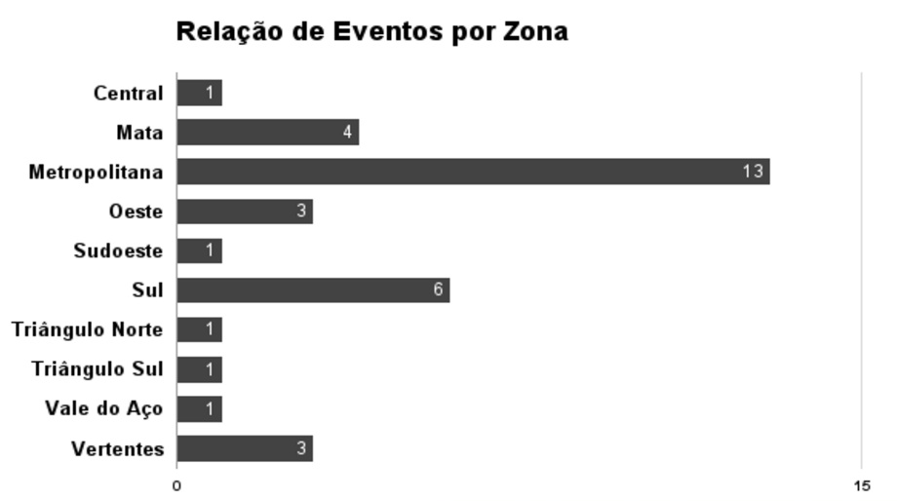
EIXO 3
Seminários, campanhas e eventos relacionados a promoção da leitura e o fomento à literatura

Slide 72
EIXO 3
Seminários, campanhas e eventos relacionados a promoção da leitura e o fomento à literatura
3ª. Jornada de Leitura Inclusiva de Minas Gerais (2016)
Projeto promovido pela Fundação Dorina Nowill Para Cegos, em parceria com o Setor Braille da Biblioteca Pública Estadual Luiz de Bessa.
10° Seminário Beagalê (2016)
A Prefeitura de Belo Horizonte, por meio da Fundação Municipal de Cultura, apresenta o Seminário Beagalê, que pode ser definido com um espaço para reflexão sobre leitura, literatura, livro e bibliotecas.

Slide 73
EIXO 3
Seminários, campanhas e eventos relacionados a promoção da leitura e o fomento à literatura
Bienal do Livro de Minas Gerais (2016):
A Bienal do Livro de Minas é o evento literário mais importante do estado, onde os visitantes têm a oportunidade de se aproximar dos seus autores favoritos, folhear livros, viajar por lugares desconhecidos e participar de atividades culturais. O livro e o autor são os astros principais deste evento.
8° Colóquio Mulheres em Letras (2016):
O Colóquio homenageia, nesta edição, as escritoras Cora Coralina e Conceição Evaristo, que serão temas de mesas-redondas. Haverá também conferência da professora da Faculdade de Letras Sandra Goulart Almeida, vice-reitora da UFMG.

Slide 74
EIXO 3
Diagnóstico
Existem poucos eventos e discussões sobre a promoção da acessibilidade na área do livro e da leitura para as pessoas com deficiência motora, sensorial, intelectual e múltipla.

Slide 75
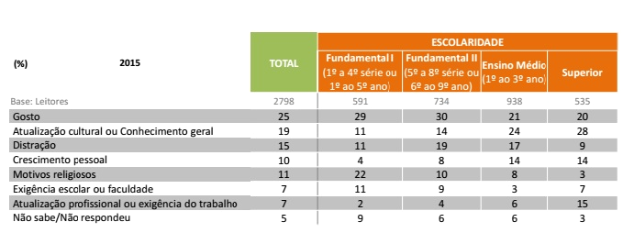
EIXO 3
Entendimento da população sobre a valorização
do livro e da leitura
Principal Motivação para se Ler um Livro
Pesquisa Retratos da Leitura no Brasil 2015 – 4ª. Edição

Slide 76
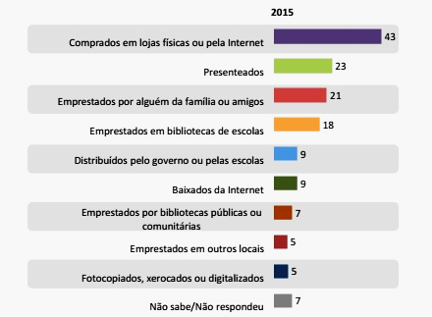
EIXO 3
Entendimento da população sobre a valorização
do livro e da leitura
Formas de acesso ao livro
Pesquisa Retratos da Leitura no Brasil 2015 – 4ª. Edição

Slide 77
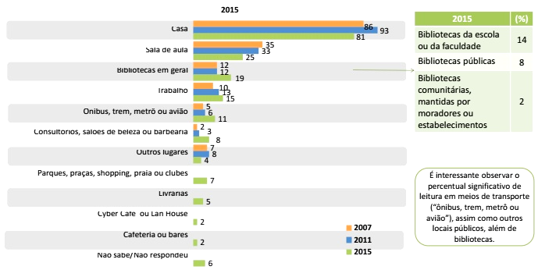
EIXO 3
Entendimento da população sobre a valorização
do livro e da leitura
Principais locais de leitura
Pesquisa Retratos da Leitura no Brasil 2015 – 4ª. Edição

Slide 78
EIXO 3
Continuidade das ações
Divulgação e monitoramento;
Sensibilização dos gestores públicos;
Articulação
Interação entre instituições;
Interiorização;
Valorização
Iniciativas da sociedade civil e poder público;
Incentivo ao fomento e financiamento;
Incentivo à pesquisas;
Campanhas de promoção;
Valorização profissional;
Ações de inclusão e democratização do acesso;
Inovação;
Diagnóstico
GD
EIXO 3

Slide 79
EIXO 4 – DESENVOLVIMENTO DA ECONOMIA DO LIVRO

Slide 80
Relatórios de diagnóstico
EIXO 4
Sobre o autor, o leitor e a cadeia criativa de livros (valorização econômica da escrita/leitura; concursos literários; intercâmbios; bolsas de pesquisa; estímulo econômico à formação de autores/leitores);
Produção editorial e gráfica (títulos e exemplares);
Distribuição;
Comercialização (mercado livreiro; e-commerce; feiras; etc);
Comercialização (compras públicas);
Fomento e incentivo (incentivos fiscais/tributários; linhas de crédito/financiamento).

Slide 81
Sobre o autor: Reconhecimento e valorização
EIXO 4
Em geral, o autor é remunerado apenas por seus direitos autorais, calculados proporcionalmente ao número de exemplares vendidos ou, quando ocorrem, por adaptações do que escreve para outros suportes, como cinema, teatro, tv, mídias digitais etc.
Desequilíbrio no que diz respeito a ocasionais cachês pagos a autores que participam de eventos literários como feiras, salões e festivais, como palestrantes ou debatedores em mesas redondas.

Slide 82
Sobre o autor: Reconhecimento e valorização
EIXO 4
Publicar o primeiro livro é uma dificuldade recorrente na vida de quem decide abraçar a carreira de escritor. Os caminhos principais nesse processo são: a publicação por editoras comerciais, a autopublicação, os concursos literários e a publicação por meio digital.

Slide 83
Sobre o autor: Início de carreira e oportunidades
EIXO 4
1º caminho: publicação por editoras comerciais
2º caminho: autopublicação
3º caminho: concursos literários
Alguns concursos, de grande prestígio, dão visibilidade ao autor. Outros oferecem pequenas edições da obra premiada.
4º caminho: meio digital
Publicação e comercialização de pela internet.
Financiamento da produção do próprio livro, além da divulgação, distribuição e venda final.
Conflito entre o autor novo e os interesses empresariais.

Slide 84
Produção de livros
EIXO 4
O cenário da criação e produção de livros em Minas Gerais é parcialmente conhecido;
Os dados sobre Minas Gerais da Agência Brasileira do ISBN, vinculada à Fundação Biblioteca Nacional, não estão acessíveis;
A principal fonte de dados é a pesquisa “O Livro em Minas Gerais”, realizada pela Câmara Mineira do Livro. Os dados referem-se à amostra de empresas que responderam à pesquisa, no caso, 19 editoras em um universo de 77 empresas cadastradas na entidade;

Slide 85
Produção de livros
EIXO 4
Para uma projeção da produção do conjunto das 77 editoras, os valores absolutos sequer poderiam ser multiplicados conforme a proporção 19/77 (aproximadamente 25%), visto que provavelmente possuem produção bastante díspare.
Dois dados básicos observados: títulos lançados e exemplares produzidos.

Slide 86
Produção de livros
EIXO 4
Lançamentos de títulos:
A área dos livros Científicos, Técnicos e Profissionais é muito superior às demais áreas, com 95,9% dos títulos lançados. Em seguida vem a de Obras Gerais, com 3,4% dos títulos. Os lançamentos de títulos nas áreas Religiosa e Didática não atingem 1% do total de títulos lançados.

Slide 87
Produção de livros
EIXO 4
Exemplares produzidos:
Em primeiro lugar, vem a área de Obras Gerais que, entre a primeira edição e a reedição, soma quase 2 milhões e 730 mil exemplares, correspondente a 67,5% do total de livros produzidos, seguida da área Religiosa com mais de 1 milhão e 178 mil livros produzidos, 29,1% do total. A área de Técnico e Profissional produziu 106.711 exemplares, ou seja, 2,6% e a de Didáticos, 26.500 exemplares, o que significa 0,7%.

Slide 88
Comercialização de livros
EIXO 4
O cenário da comercialização de livros em Minas Gerais também é apenas parcialmente conhecido;
A principal fonte de dados é a pesquisa “O Livro em Minas Gerais”, realizada pela Câmara Mineira do Livro. Os dados referem-se à amostra de empresas que responderam à pesquisa, no caso, 48 livrarias/filiais dentre as 371 empresas com cadastro na Organização, representando um percentual de 11,8%.

Slide 89
Comercialização de livros
EIXO 4
54% encontram-se localizadas na capital e somente 46% no restante do imenso território mineiro.
Do total de 46% de livrarias existentes no interior de Minas, 26% estão na Região Central, excluindo-se a Capital.
Número de funcionários: 82,1% das livrarias possuem até 10 funcionários, sendo que 60% possuem entre 1 a 5 funcionários. Isso significa que predominam aquelas de pequeno porte. Apenas 10,7% das livrarias empregam acima de 10 funcionários.

Slide 90
Comercialização de livros
EIXO 4
Filiais: 82,1% das livrarias que responderam ao questionário não possuem filiais e 10,7% têm apenas uma filial, sendo que 3,5% têm de 3 a 10 filiais e outros 3,5% possuem acima de 40 filiais, constituindo uma grande rede de livrarias.
Faturamento anual: 46% afirmaram ter faturado até 350 mil reais em 2013, caracterizando-se como pequeno negócio, enquanto que 7% faturaram mais de 20 milhões de reais. Cerca de 32% das livrarias tiveram um faturamento entre 350 mil e 3 milhões e 600 mil reais no mesmo ano.

Slide 91
Comercialização de livros
EIXO 4
28,5% das livrarias que responderam ao questionário afirmaram ter comercializado até 300 livros no ano de 2013, significando que, em média, venderam um livro por dia útil. Essa base de venda não dá sustentação a qualquer negócio e certamente é uma razão decisiva para que a maioria das cidades não possua livrarias e, quando as têm, predominam outros tipos de negócios como papelaria ou venda de eletrônicos.
Por outro lado, 35,7% das livrarias venderam de 1 mil a 5 mil livros, e 11%, de 5 mil a 10 mil livros. Apenas 17,8 % venderam acima de 10 mil livros no ano, o que representa uma média diária acima de 27 livros.

Slide 92
Comercialização de livros
EIXO 4
Outras informações relevantes:
Comércio eletrônico (42,8% afirmaram que trabalham com comércio eletrônico e 57,1% praticam um comércio presencial).
Faturamento do comércio eletrônico (importância variante para as diferentes empresas).
Comercialização de conteúdos digitais (faz parte do negócio de apenas 7,1% das livrarias).

Slide 93
EIXO 4
Feiras e festivais
Município | Nome do Evento | Edição
Araxá | Festival Literário de Araxá | 5ª
Belo Horizonte | Bienal do Livro | 5ª
Belo Horizonte | Circuito das Letras, antigo Circuito Literário Pça da Liberdade | 2ª
Belo Horizonte | Festival Internacional de Quadrinhos | 10ª
Belo Horizonte | Festival Literário Internacional de Belo Horizonte - FLI-BH | 1ª
Bueno Brandão | Festa do Livro de Bueno Brandão | 4ª
Congonhas | Festa Literária de Congonhas | 3ª
Conselheiro Pena | Festa Literária de Conselheiro Penas | 1ª
Cordisburgo | Semana Roseana | 28ª
Cristina | Festa Literária de Cristina - FliCristina | 1º
Divinópolis | Festa Literária de Divinópolis | 3ª
Extrema | Festival Literário de Extrema | 3ª
Guaxupé | Feira do Livro Guaxupé - FLIG | 3ª

Slide 94
EIXO 4
Feiras e festivais
Município | Nome do Evento | Edição
Ipatinga | Salão do Livro Vale do Aço | 10ª
Itabirito | Feira do Livro Itabirito | 12ª
Jacutinga | Feira Literária Circuito das Malhas em Jacutinga | 1ª
Juiz de Fora | Bienal do Livro de Juiz de Fora | 1ª
Montes Claros | Salão Nacional de Poesia Psiu Poético | 30ª
Ouro Preto | Festival Literário de Ouro Preto | 12ª
Poços de Caldas | Feira Nacional de Livros de Poços de Caldas & Flipoços | 11ª
Rio Novo | Festa Literária de Rio Novo | 3ª
Sabará | Festa Literária de Sabará - FLIS | 2ª
São Gonçalo do Rio Abaixo | Salão do Livro de São Gonçalo do Rio Abaixo | 5ª
São João Del Rei | Feira do Livro de São João Del Rei | 9ª
Três Corações | Feira Literária de Três Corações - FLITCS | 3ª
Uberlândia | Encontro Literário do Cerrado - Elicer | 1ª
Varginia | Feira Literária de Varginha - FLIV | 2ª
Pitangui | Tenda Literária de Pitangui e de suas Cidades Irmãs | 2ª
Fonte: Sistema Estadual de Bibliotecas Públicas Municipais de Minas Gerais - SEBPM

Slide 95
Linhas de crédito/financiamento
EIXO 4
O Banco Estadual de Desenvolvimento de Minas Gerais não oferece linha de crédito específica para o mercado de livros. Existe, porém, recém-lançada, uma linha para a área cultural:
Minas Criativa (lançado pelo BDMG em setembro de 2016)
A linha de capital de giro apresenta condições especiais para as micro e pequenas empresas (que faturam até R$ 30 milhões por ano) que atuam no cenário mineiro gerando cultura e conhecimento nas áreas de audiovisual, música, teatro, livros, jogos digitais, design, moda, gastronomia, dentre outras.
Possui acesso simplificado (solicitação online), taxas a partir de 1,74% ao mês, um limite de financiamento de R$ 100 mil por cliente, prazo de até 48 meses para quitação e, carência de até seis meses para começar a pagar.

Slide 96
Incentivos fiscais/tributários
EIXO 4
ICMS E IPI
Isenção do pagamento de ICMS (Imposto sobre Circulação de Mercadorias e Serviços) e IPI (Imposto sobre Produtos Industrializados) para livros, jornais, revistas e periódicos e ao papel adquirido para a sua impressão (excluindo em casos de papel usado para propaganda comercial), conforme previsto no art. 150, inciso VI, letra “d”, da Constituição Federal de 1988.

Slide 97
Incentivos fiscais/tributários
EIXO 4
IMPORTAÇÃO
Também são reduzidas a zero as alíquotas das contribuições para a importação de livros. (Lei 10.865/2004, inciso XII, § 12, artigo 8).
IPTU
Estabelecimentos comerciais como livrarias não estão isentas do imposto.

Slide 98
Compras Públicas
EIXO 4
Bibliotecas públicas do Estado
O Estado de Minas Gerais possui 853 municípios e cerca de 800 bibliotecas públicas cadastradas;
Cerca de 140 (17,5%) possuem verba no orçamento da prefeitura para a compra de livros;
Atualmente, não há assegurado um recurso para que as bibliotecas públicas façam compras periódicas de livros para seus acervos;

Slide 99
Compras Públicas
EIXO 4
Bibliotecas públicas do Estado:
Insuficiência de uma política pública estruturante voltada para as bibliotecas públicas e que garanta a sua existência, tal como existe na área da Educação, como por exemplo, com o Programa Nacional Biblioteca Escolar (PNBE); o Fundo Nacional de Desenvolvimento da Educação (FNDE); o Plano Nacional do Livro Didático (PNBE) e o Plano Nacional pela Alfabetização na Idade Certa (PNAIC). Na Cultura, o que existe são programas localizados que visam à implantação e à modernização de bibliotecas públicas no país.
No estudo realizado em 2014 pela Câmara Brasileira do Livro, o faturamento oriundo de vendas para esse setor foi R$ 1.176.517.074,40 (especificamente para PNLD, PNBE e PNAIC) e R$ 62.330.151,58 para outros órgãos.

Slide 100
Compras Públicas
EIXO 4
Problemas nas compras públicas de livros:
Condições desiguais de concorrência e de participação em licitações;
Exigência de grande capacidade econômica e produtiva dos proponentes;
Seleção com base nos exemplares já impressos;
Centralização das compras.
Uma entre outras proposições:
Compras descentralizadas e por catálogo;
Facilitação da participação de pequenas empresas.

Slide 101
CIRCUITO DAS LETRAS
Eixo 1
Eixo 2
Eixo 3
Eixo 4
07/10/2016 Sexta-feira
14h às 18h
Museu das Minas e do Metal
Quatro mesas simultâneas
Dois representantes do GT em cada temática
Atendimento ao público para dúvidas, debates e sugestões na elaboração do PELLLB/MG.

Slide 102
SEMINÁRIO: POLÍTICAS PÚBLICAS E PARTICIPAÇÃO
Conceito de políticas públicas
Processo de formulação de políticas públicas
Instrumentos de participação

Slide 103
Secretaria de Estado de Cultura
Tel: (31) 3269-1201 E-mail: planoestadualdolivro@cultura.mg.gov.br
Secretaria de Estado de Educação
Tel: (31) 3915-3493 E-mail: planoestadualdolivro@educacao.mg.gov.br

